Slide 1
MUDE open Rubrica soggetti
Istruzioni operative per la gestione della Rubrica soggetti

Slide 2
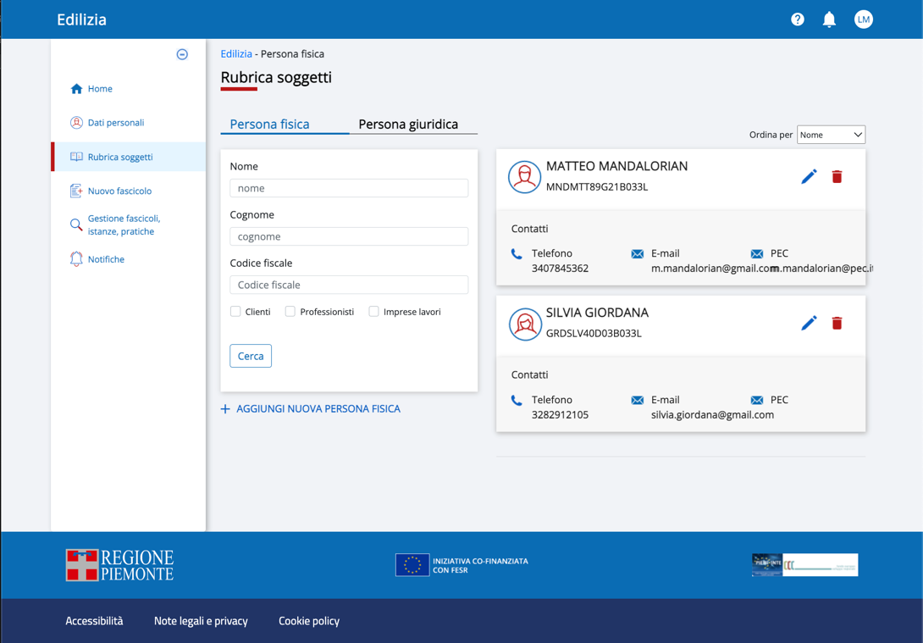
Rubrica soggetti
GERARCHIA FUNZIONI
Dati personali
Rubrica Soggetti
Persona fisica
Persona giuridica
Nuovo fascicolo
Gestione fascicoli, istanze, pratiche
Notifiche
MENU SECONDARIO / CONTESTO
Persona fisica - Persona giuridica
DESCRIZIONE
La Rubrica soggetti consente di realizzare un’anagrafica dei soggetti abitualmente utilizzati dal soggetto accreditato, al fine di richiamarne i dati nelle istanze da compilare.
Si possono anche inserire i soggetti non ancora presenti nella Rubrica soggetti direttamente in fase di compilazione delle istanze.
I soggetti sono clienti, collaboratori, altri professionisti, imprese che è necessario richiamare nelle istanze in aderenza a obblighi normativi.
Un soggetto può essere Persona fisica o Persona giuridica, selezionabile dal menù orizzontale posto sotto l’intestazione;
Un soggetto, persona fisica o giuridica, può essere anche classificato nel gruppo dei «clienti», dei «professionisti» o delle «imprese» e pertanto appartenere a una o più tipologie di appartenenza; la tipologia può essere assegnata sia in fase di creazione del soggetto che in fase di modifica.
L’assegnazione della categoria non è obbligatoria, ma facilita la ricerca, perché il soggetto che è stato associato a una o più categorie può essere ricercato anche in base alla categoria
Selezionare Persona fisica o Persona giuridica
Etichettatura dei soggetti

Slide 3
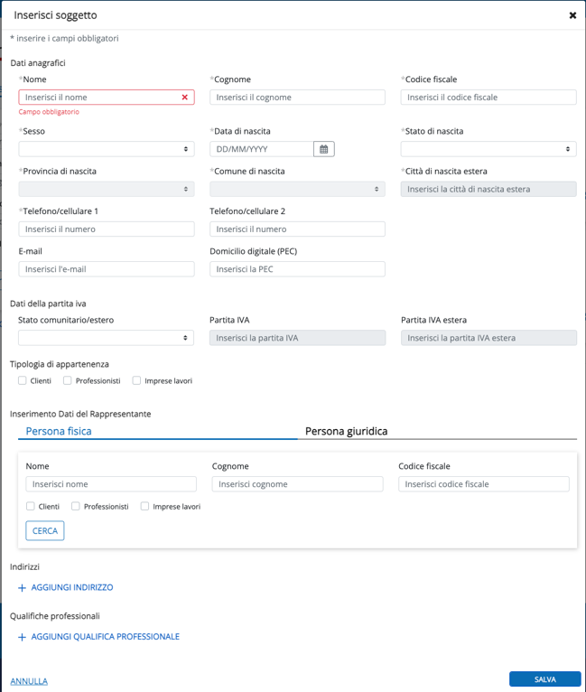
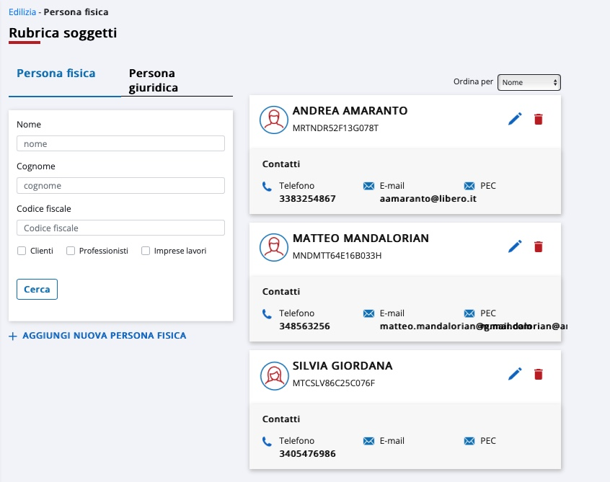
Inserimento di un nuovo soggetto - Persona fisica
GERARCHIA FUNZIONI
Dati personali
Rubrica Soggetti
Persona fisica
Persona giuridica
Nuovo fascicolo
Gestione fascicoli, istanze, pratiche
Notifiche
MENU SECONDARIO / CONTESTO
Persona fisica
DESCRIZIONE
L’inserimento di una persona fisica avviene selezionando +*AGGIUNGI NUOVA PERSONA FISICA
Si apre in sovrapposizione una nuova finestra pop-up su sfondo bianco per l’input dei dati del soggetto. I campi obbligatori sono indicati con un asterisco; al salvataggio i campi obbligatori non compilati sono evidenziati con una cornice rossa.
È necessario inserire almeno un indirizzo per eventuali comunicazioni tramite posta ordinaria, che può essere di residenza, domicilio o studio professionale.
Eventuali altre informazioni potranno diventare obbligatorie in relazione al ruolo che il soggetto assumerà nelle istanze e verranno pertanto richieste, durante la compilazione dell’istanza, se necessarie in relazione al ruolo.
Ad esempio per i ruoli tecnici è richiesto l’inserimento della PEC e per i professionisti l’indicazione dei dati dell’albo di appartenenza, a meno che non si dichiari che non è necessaria l’iscrizione.
E’ presente anche una sezione «Inserimento dati del rappresentante» da utilizzarsi esclusivamente nel caso in cui la persona fisica che si sta inserendo in Rubrica abbia un legale rappresentante, compilando tutti i dati richiesti.
Dati del soggetto
Dati del rappresentante del soggetto
Inserimento di un nuovo soggetto persona fisica
Indirizzo obbligatorio
Qualifica professionale (per professionisti)

Slide 4
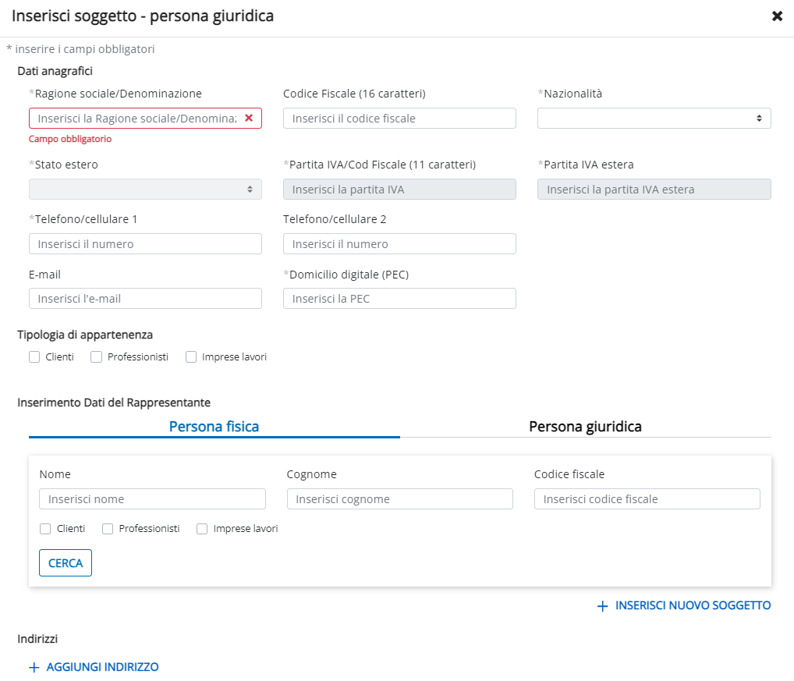
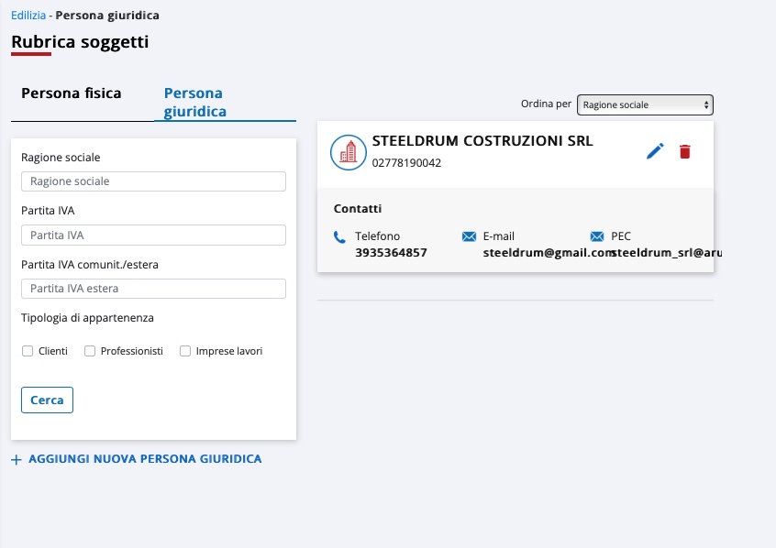
Inserisci soggetto giuridico
GERARCHIA FUNZIONI
Dati personali
Rubrica Soggetti
Persona fisica
Persona giuridica
Nuovo fascicolo
Gestione fascicoli, istanze, pratiche
Notifiche
MENU SECONDARIO / CONTESTO
Persona giuridica
DESCRIZIONE
L’inserimento di una persona giuridica avviene selezionando +*AGGIUNGI NUOVA PERSONA GIURIDICA.
Si apre in sovrapposizione una nuova finestra pop-up su sfondo bianco per l’input dei dati del soggetto. I campi obbligatori sono indicati con un asterisco; al salvataggio i campi obbligatori non compilati sono evidenziati con una cornice rossa.
Per i soggetti giuridici è richiesto l’inserimento delle informazioni relative al rappresentante, che può essere sia una persona fisica che una persona giuridica.
I dati del rappresentante possono essere inseriti ex novo nel momento dell’inserimento della persona giuridica, selezionando «inserisci nuovo soggetto» oppure, se il rappresentante è già presente in Rubrica, possono essere recuperati ricercando il soggetto con la funzione CERCA posta in calce all’Inserimento dati del rappresentante.
In ogni caso occorrerà completare tutte le informazioni richieste che contemplano anche il titolo di rappresentanza.
Si richiama l’attenzione sul fatto che il collegamento tra il soggetto rappresentato e il suo legale rappresentante è presente solo nella rubrica del soggetto rappresentato. Pertanto accedendo alla rubrica del soggetto rappresentante non ci saranno riferimenti al soggetto rappresentato.
Dati della persona giuridica
Dati del rappresentante
Inserimento dati rappresentante in rubrica soggetti
Ricerca rappresentante in rubrica soggetti
Inserimento di un nuovo soggetto giuridico

